Slide 1
智能轮椅辅助控制系统测试说明
软
工
第7组
应卓航
陈浩宇
张飘
董鹄铭
龚照徽
MINIMAL STYLE

Slide 2
01
项目概述
02
测试环境与测试范围
目录
CONTENTS
03
测试过程与分析
04
基于GitLab的过程管理

Slide 3
第一部分
PART 01
项目概述

Slide 4
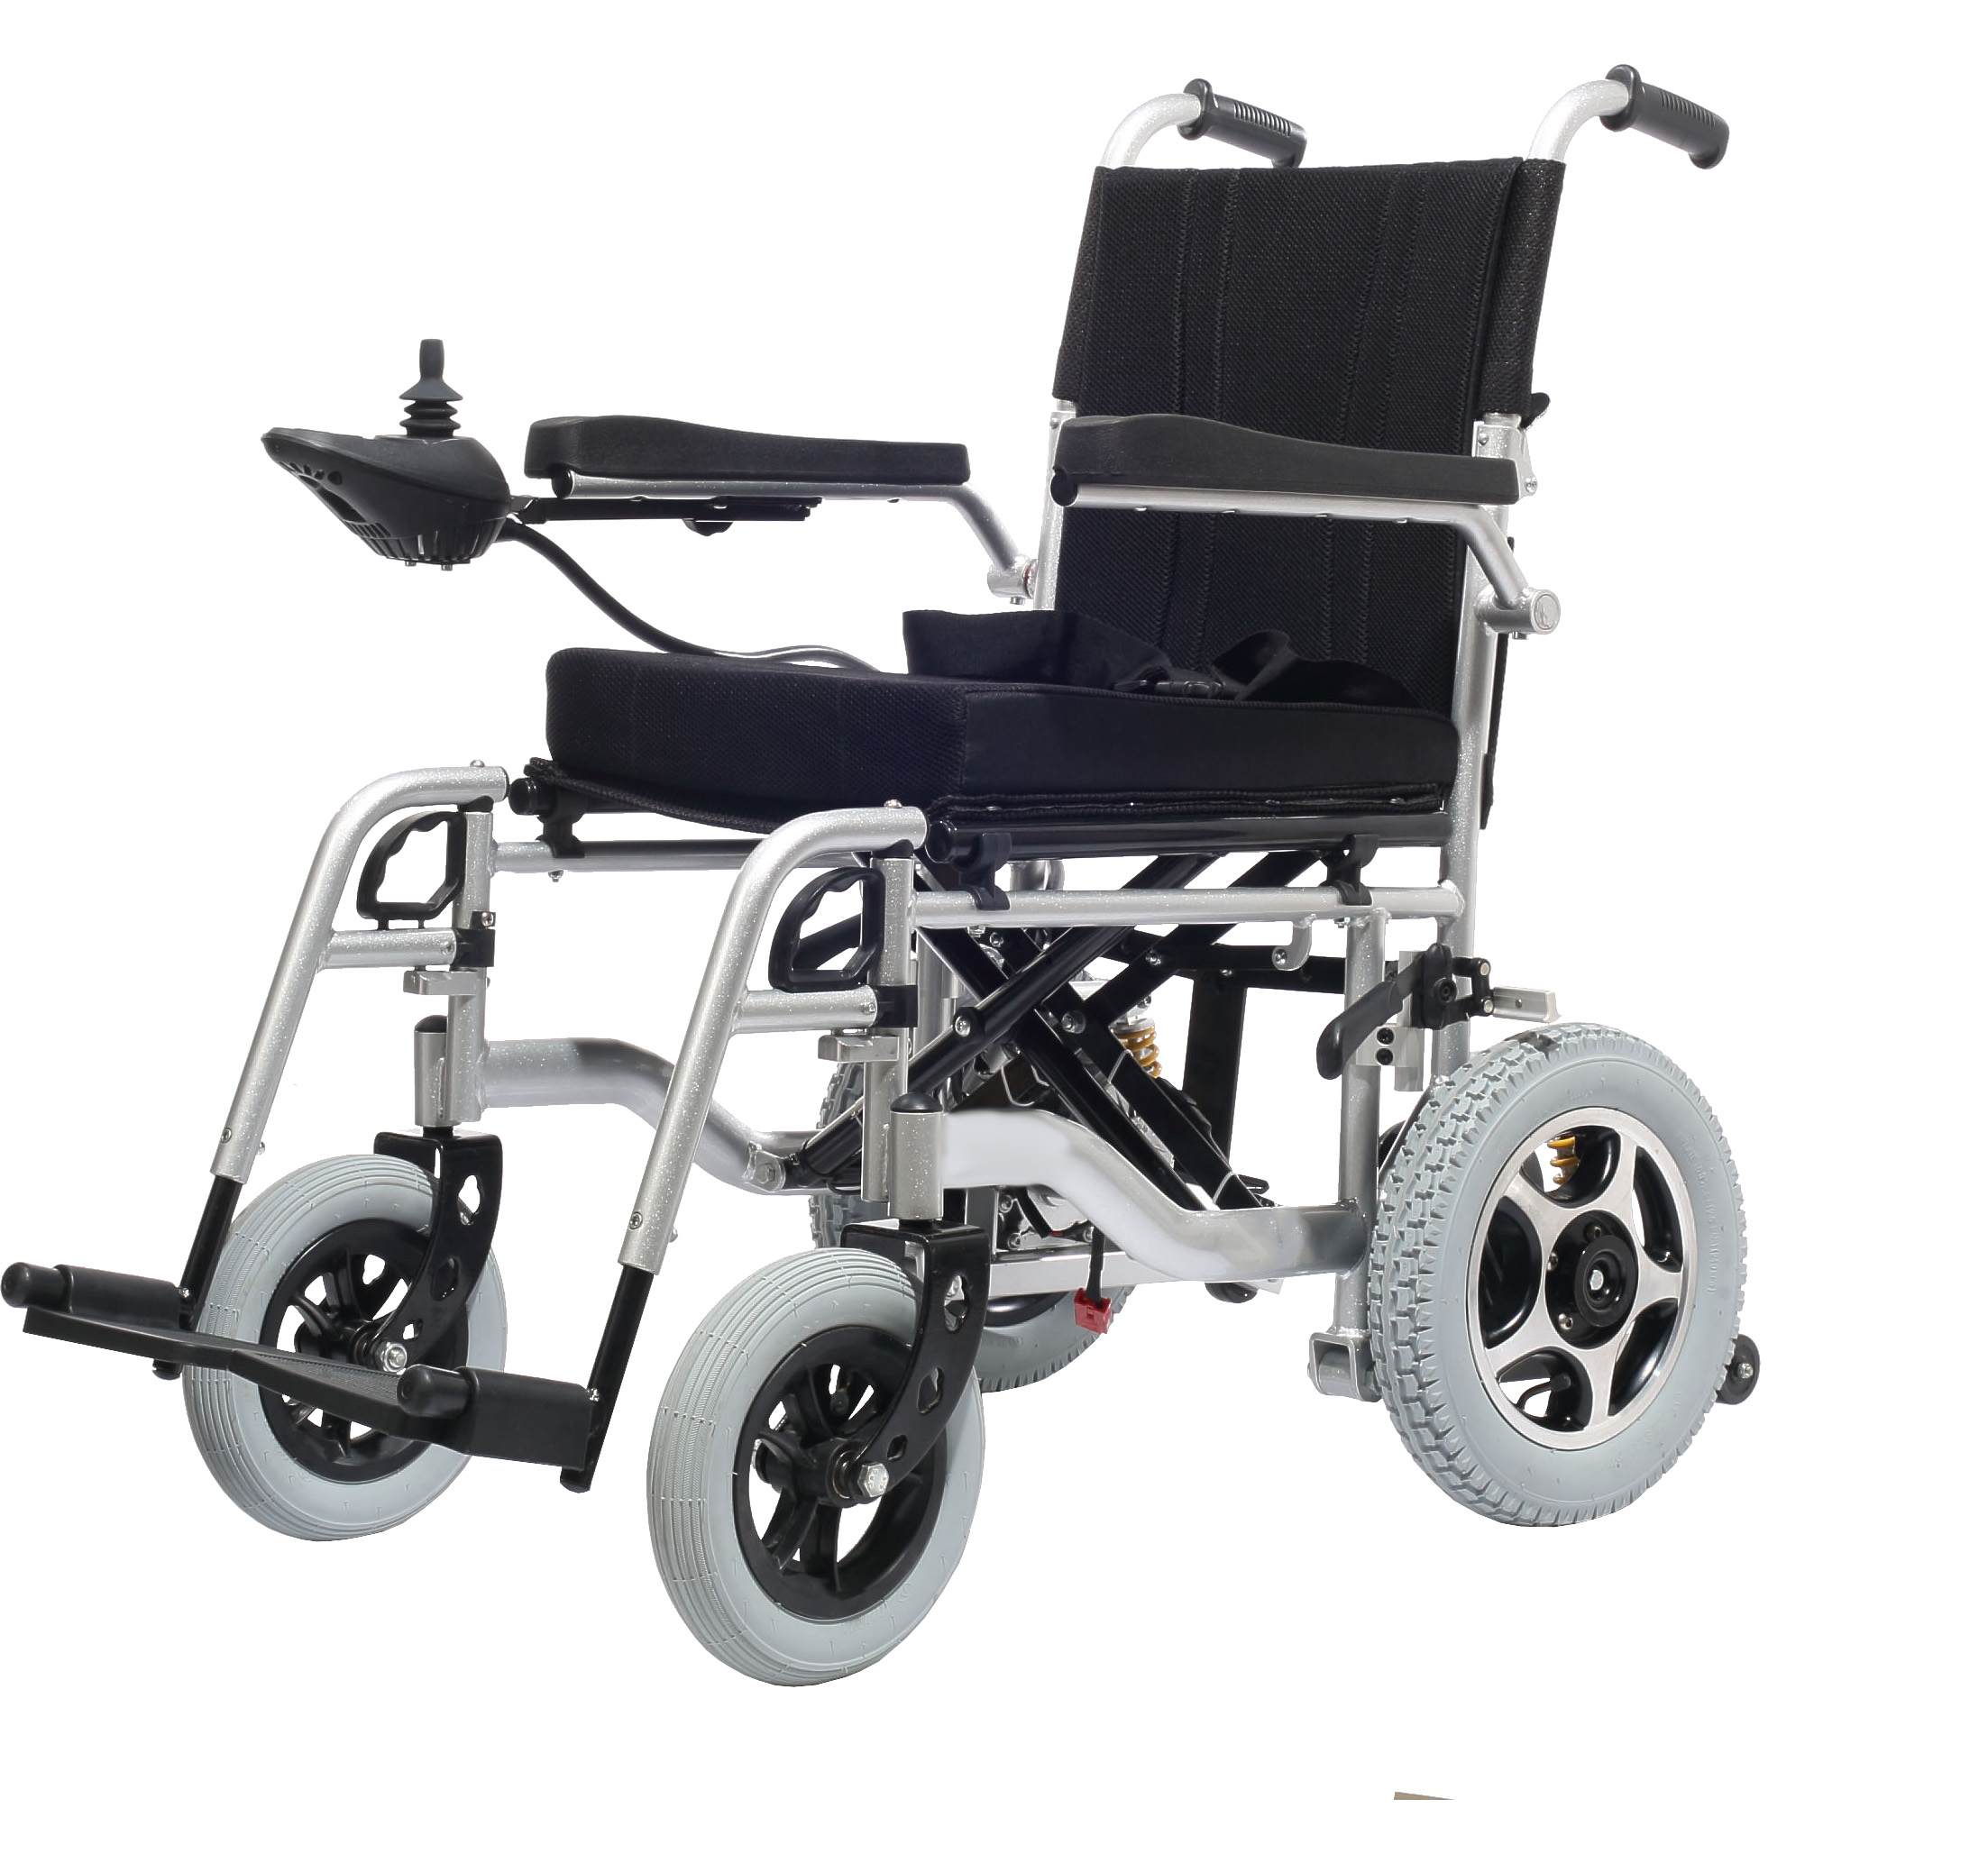
项目背景
01
高位瘫痪残疾人群的需要
我国高位截瘫残疾人群数量超过200万，这一人群无法使用传统的使用操纵杆控制的电动轮椅，给其生活与出行带来了很大不便，需要一个轮椅辅助操控的替代方案。
02
轮椅辅助操控方面的研究
基于肌电接口、语音识别、人脸识别、表情识别等操控方式的智能轮椅层出不穷，但是大多需要对轮椅进行重新设计，成本较高，对普通消费者不够友好，需要一种更为普及与廉价的解决方案。

Slide 5
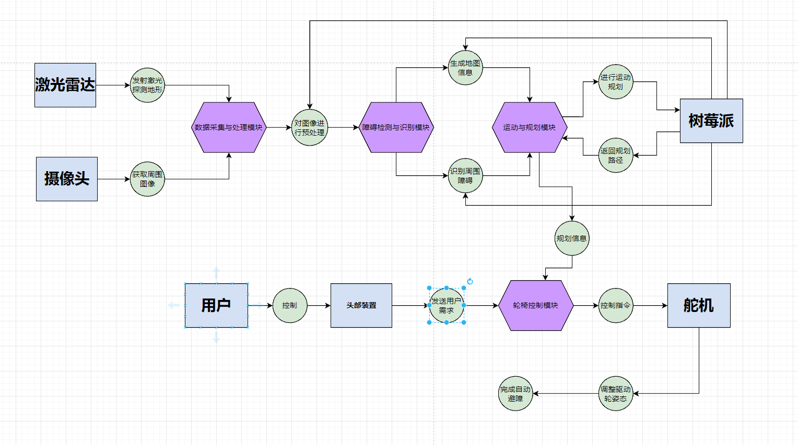
项目主要功能
辅助操控
使用头戴式控制器，使得残疾人士可用头部控制电动轮椅的运动。
远程控制
具有第二种控制方式，家属可通过手机客户端与轮椅连接，操控轮椅运动。
智能避障
在探测到障碍物且有碰撞风险时进行避障，防止误操作等因素为轮椅使用带来的安全风险。

Slide 6
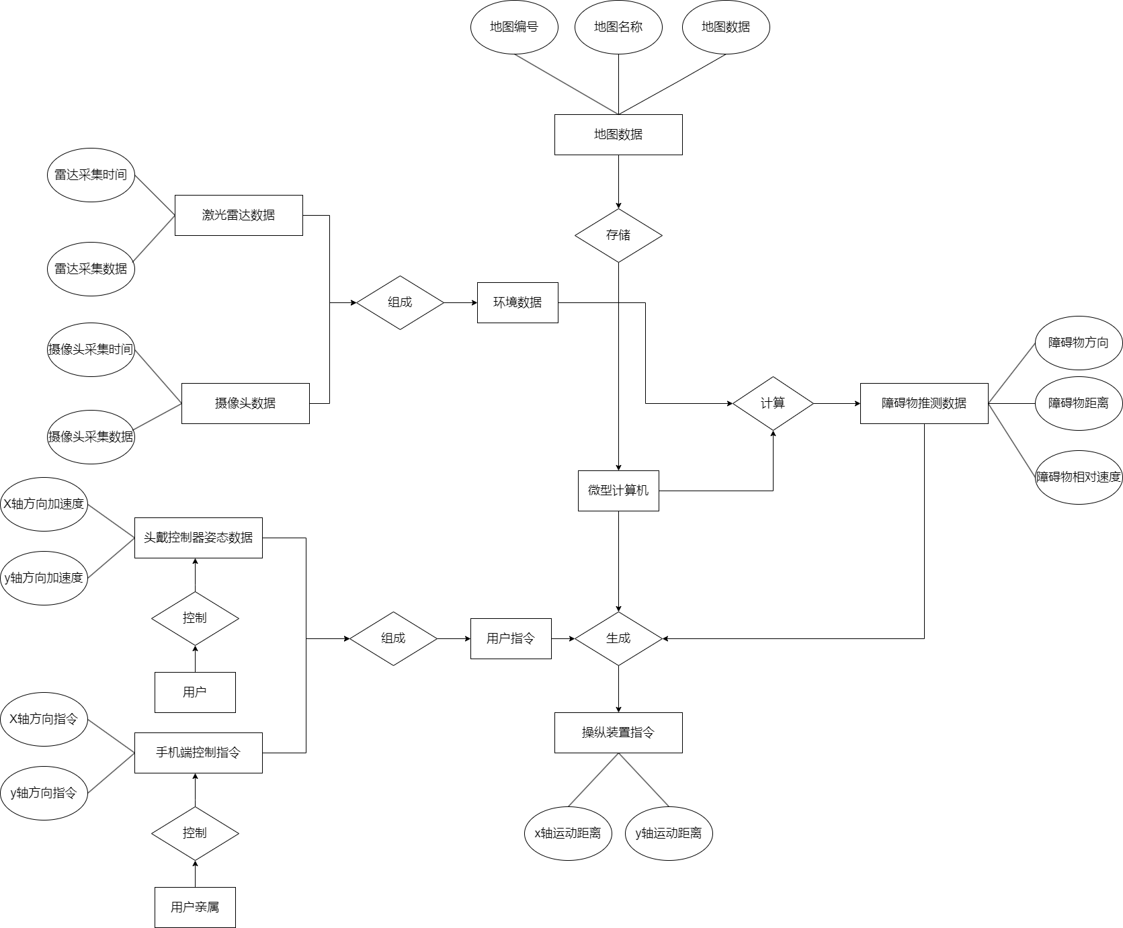
数据需求
环境数据
激光雷达采集的反馈信息，摄像头所采集的图像信号，用于进一步处理生成障碍物信息。
指令数据
来自头部控制器加速度计测量的相关姿态信息；来自手机客户端的直接指令
障碍物数据
根据环境数据推测生成，包含障碍物的位置、距离、相对速度等信息，用于决定是否避障。
操作数据
向操作装置发送的最终控制指令；以及操作装置的相关信息反馈。

Slide 7



非功能需求
安全性
普及性
性能要求
使用自动避障装置防止误操作以及系统故障带来的潜在安全风险；控制头戴装置的操控灵敏度在一个合适的范围之内。
构建的改造方案应易于适应市面上的常见电动轮椅，并且成本应该控制在一定范畴之内。
为了及时执行用户指令以及避障指令，系统的响应速度不能过慢；为了满足用户的出行需求，装置应保持一定的续航能力

Slide 8
第二部分
PART 02
测试环境与测试范围

Slide 9



测试环境
物理场地
本项目测试物理环境: 北航工训楼一楼实验室空地
硬件环境
测试中使用到的硬件集合为：雷达一个（RPLIDAR SE）、IMU 一个（WT9011DCL）、IMU（亚博十轴姿态传感）一个、舵机两个（HP8-U45-M）、树莓派4B一台、OpenMv可编程摄像头(H7R2)一个、手机(Redmi K70)一台
软件环境
测试使用到的软件环境为: Ubuntu 20.04（操作系统）、Ros-Noetic (机器人控制系统)、Xiaomi HyperOS（Android系统环境）

Slide 10


测试范围——三个模块
硬件通信模块
项目中涉及到多个硬件之间的联动，该模块主要测试所涉及到的各个硬件之间的通信功能
基础功能模块
基础功能模块是指基于硬件之间的数据处理与通信完成的简单功能：IMU姿态数据解析、OpenMv追踪测试
核心应用模块
核心应用模块指集成了多个基础功能完成的项目核心功能，即项目中的三种模式：手控模式、跟随模式、脑控模式

Slide 11
第三部分
PART 03
测试过程与结果分析
your content is entered here, or by copying your text, select paste in this box and choose to retain only text. your content is typed here, or by copying your text, select paste in this box.

Slide 12
通信模块测试
IMU与树莓派蓝牙通信
测试流程
测试结果
启动IMU，启动树莓派蓝牙通信服务，运行相关Python代码接收
蓝牙连接不稳定，成功率仅有50%
IMU传输速率每秒仅有5次
评价准则
测试结果分析
树莓派成功扫描并连接IMU的成功率
IMU传输数据频率
扫描蓝牙时间过短，树莓派并不能稳定扫描到IMU
IMU传输速率的问题在于代码中发送接收消息后，线程休眠时间过长
PPT模板 http://www.1ppt.com/moban/
预测结果
改进建议
蓝牙连接成功率再90%以上
IMU传输速率达到每秒10次
增加蓝牙扫描的次数，取扫描到的设备并集
接收IMU消息时线程休眠时间再不影响数据准确性的情况下设置短一点

Slide 13
第四部分
PART 04
基于GitLab的过程管理

Slide 14
各部门沟通流程
第1步
第2步
第3步
第4步
第5步
第6步
添加标题
添加标题
添加标题
添加标题
添加标题
添加标题
单击此处添加标题内容，内容要与标题相符。
单击此处添加标题内容，内容要与标题相符。
单击此处添加标题内容，内容要与标题相符。
单击此处添加标题内容，内容要与标题相符。
单击此处添加标题内容，内容要与标题相符。
单击此处添加标题内容，内容要与标题相符。

Slide 15
各部门沟通流程
2,7800.18
2,7800.18
2,7800.18
Input Date Here
Input Date Here
Input Date Here
项目名称
数量
类型
项目名称
数量
类型
项目名称
数量
类型
BP NAME_1
BP NAME_1
BP NAME_1
BP NAME_1
27
36
15
22
Type-1
Type-2
Type-3
Type-4
BP NAME_1
BP NAME_1
BP NAME_1
BP NAME_1
27
36
15
22
Type-1
Type-2
Type-3
Type-4
BP NAME_1
BP NAME_1
BP NAME_1
BP NAME_1
27
36
15
22
Type-1
Type-2
Type-3
Type-4

Slide 16

各部门沟通流程
标题文字添加
72%
标题文字添加
83%
标题文字添加
46%
标题文字添加
90%
标题文字添加
请将您的内容打在这里，或者通过复制您的文本后，在此框中选择粘贴，并选择只保留文字，且尽可能精简.
请将您的内容打在这里，或者通过复制您的文本后，在此框中选择粘贴，并选择只保留文字，且尽可能精简.请将您的内容打在这里，或者通过复制您的文本后，在此框中选择粘贴，并选择只保留文字，且尽可能精简.
请将您的内容打在这里，或者通过复制您的文本后，在此框中选择粘贴，并选择只保留文字，且尽可能精简.

Slide 17
E N D
软
工
MINIMAL STYLE

